Slide 1
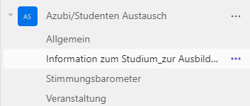

Anleitung Aufrufen des Ausbildungs- und Studienguide auf dem Teams Kanal
Kurzinformation:
Dein Ausbildungs- und Studienguide beantwortet allen Auszubildenden und Studenten sämtliche Fragen rund um die Ausbildung bzw. das Duale Studium und stellt damit einen Leitfaden für unterschiedliche Verhaltenssituationen dar. Bei offenen Fragen ist demnach zunächst im Ausbildungs- und Studienguide nachzuschlagen und erst dann der Bereich Education Academy zu kontaktieren.
Aufrufen des Ausbildungs- und Studienguide auf dem Teams Kanal:
Teams Kanal „Azubi/Studenten Austausch“ öffnen.
In der linken Auswahlspalte unter „Information zum Studium_zur Ausbildung““ den Reiter „Dateien“ anwählen.

Slide 2
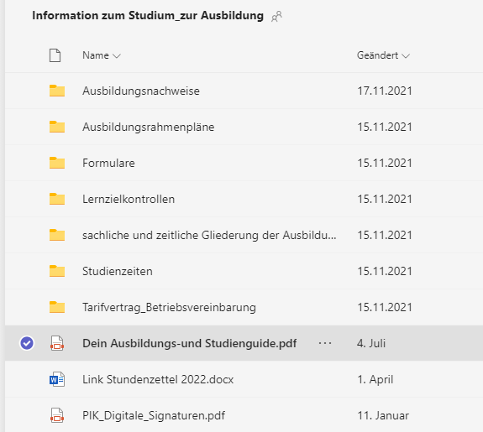
Anleitung Aufrufen des Ausbildungs- und Studienguide auf dem Teams Kanal
3. PDF-Datei „Dein Ausbildungs- und Studienguide“ aufrufen.
Alle Auszubildenden/Studenten haben Zugriff auf den Teams Kanal.
Dort sind alle wichtigen Informationen rund um das Thema Ausbildung zusammengestellt (z.B. Formulare, Ansprechpartner etc.).
Die Zugänge schaltet der Bereich Aus- und Weiterbildung frei.
Die Einsatzplanung findet Ihr auf der Teamsite der Aus- und Weiterbildung:
Link zu der Teamsite: https://auvisites01.wob.vw.vwg/sites/personalv2/ausbildung/default.aspx

